Slide 1

데이터의 입력
SPSS 실습

Slide 2
단일응답의 코딩
조사한 자료를 SPSS 분석을 위하여 데이터 시트에 입력하는 것을 코딩이라 한다
하나의 변수에 대한 측정값이 하나인 자료를 단일응답 자료라 하며 해당변수 칸에 하나의 측정값을 입력한다
1. 귀하의 학년은? ① 1학년 ② 2학년 ③ 3학년 ④ 4학년 2. 귀하가 주로 하는 취업준비는 무엇입니까? ① 외국어 공부 ② 자격증 ③ 공모전 참가 ④ 학점관리 ⑤ 면접 및 자기소개서 ⑥ 시험 준비 ⑦ 기타( )
응답자 | 1 | 2 | 3 | 4 | 5 | 6 | 7 | 8 | 9 | 10
1번 | 1 | 2 | 3 | 3 | 3 | 4 | 4 | 4 | 4 | 4
2번 | 4 | 1 | 2 | 3 | 5 | 6 | 6 | 2 | 1 | 7

Slide 3
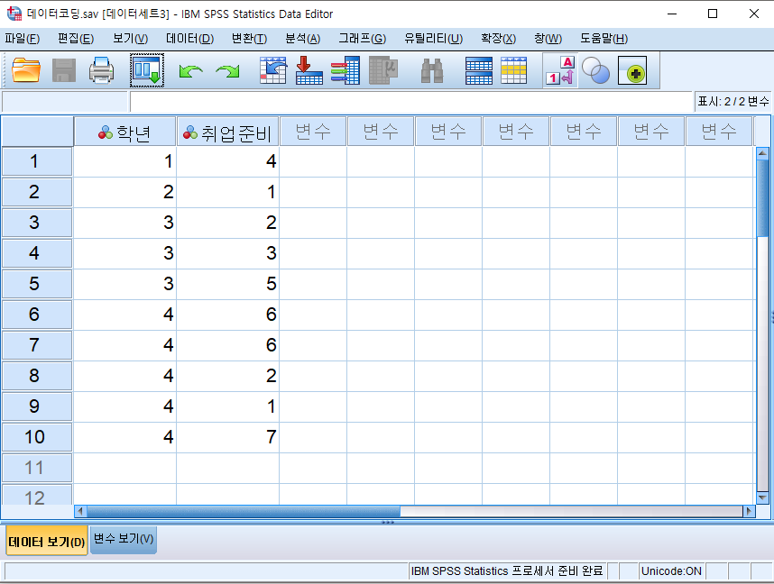
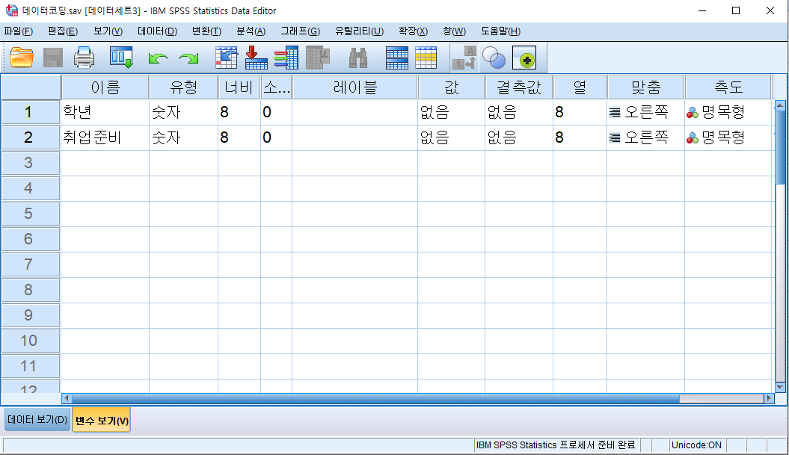

Slide 4
다중응답의 코딩
하나의 변수에 대한 측정값이 다수인 자료를 다중응답 자료라 한다
해당변수의 수를 늘려 여러 칸에 측정값을 입력한다.
1. 귀하의 학년은? ① 1학년 ② 2학년 ③ 3학년 ④ 4학년 2. 귀하가 주로 하는 취업준비는 무엇입니까? (2개까지 선택 가능) ① 외국어 공부 ② 자격증 ③ 공모전 참가 ④ 학점관리 ⑤ 면접 및 자기소개서 ⑥ 시험 준비 ⑦ 기타( )
응답자 | 1 | 2 | 3 | 4 | 5 | 6 | 7 | 8 | 9 | 10
1번 | 1 | 2 | 3 | 3 | 3 | 4 | 4 | 4 | 4 | 4
2번 | 2 | 1 | 2 | 1 | 5 | 6 | 3 | 2 | 1 | 7
 | 4 |  | 4 | 3 | 6 |  | 6 | 4 | 3

Slide 5
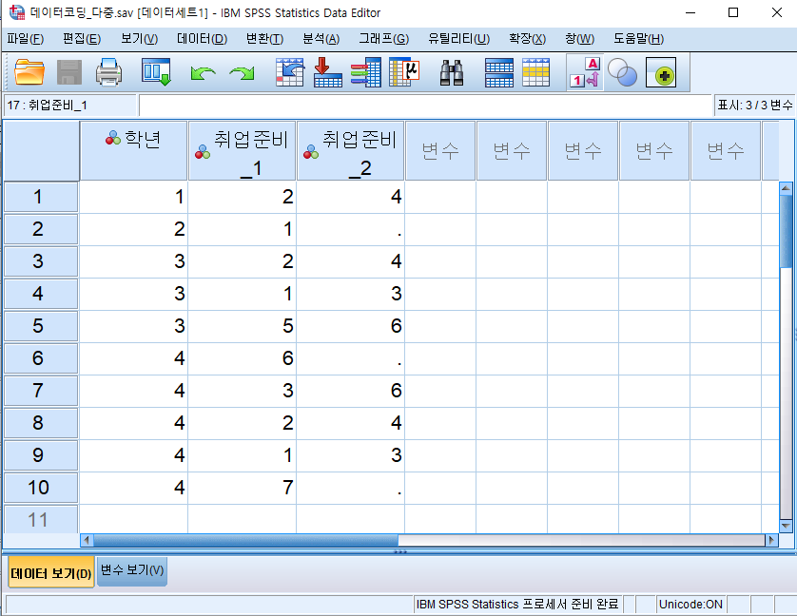
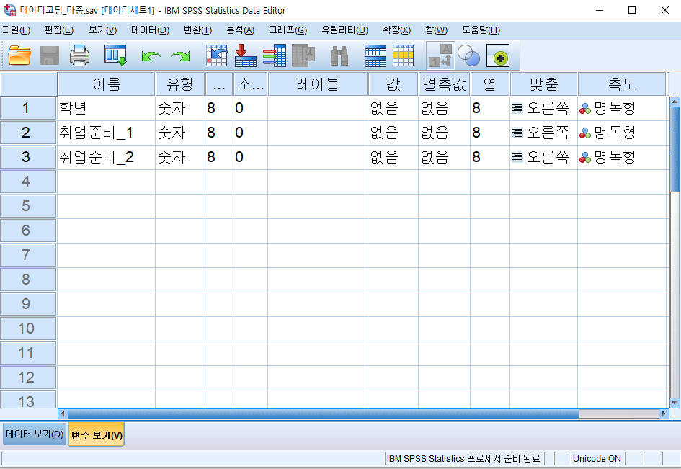

Slide 6
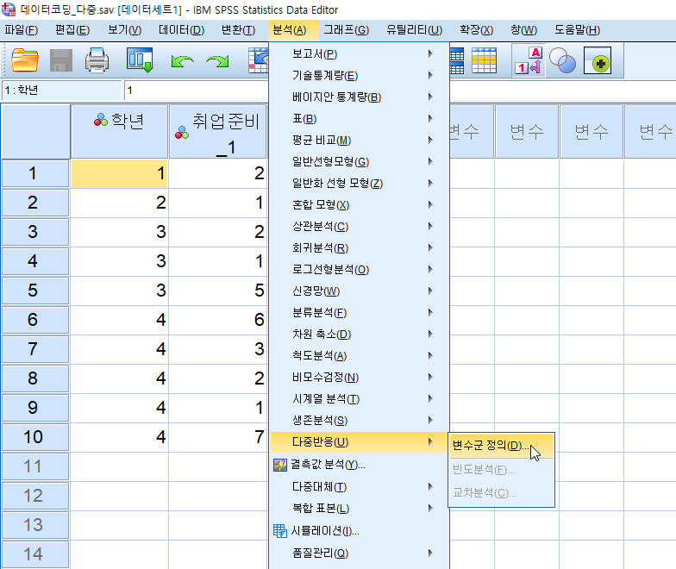
다중응답 (다중반응) 변수군의 정의

Slide 7
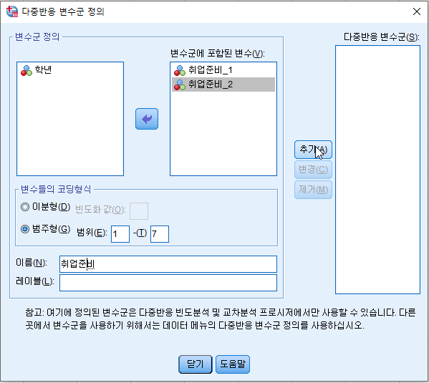
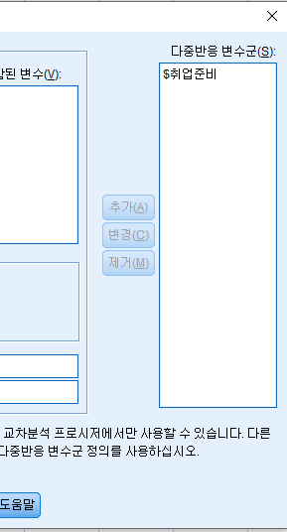

Slide 8
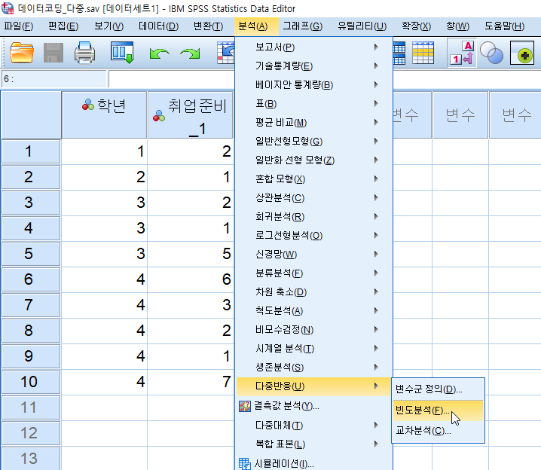
다중응답의 빈도분석
변수군 정의 후 빈도분석의 활성화

Slide 9
코딩변경
Q: 귀하는 A 제품에 대하여 어떻게 생각하십니까?
1. 디자인이 좋다 2. 성능이 좋다 3. 기능이 다양하다 4. 가격이 비싸다 5. A/S가 좋다 | ① 매우부정 ② 부정 ③ 보통 ④ 긍정 ⑤ 매우긍정 ① 매우부정 ② 부정 ③ 보통 ④ 긍정 ⑤ 매우긍정 ① 매우부정 ② 부정 ③ 보통 ④ 긍정 ⑤ 매우긍정 ① 매우부정 ② 부정 ③ 보통 ④ 긍정 ⑤ 매우긍정 ① 매우부정 ② 부정 ③ 보통 ④ 긍정 ⑤ 매우긍정
“역코딩”: 1→5, 2→4, ... , 5→1 등으로 변경 [같은 변수로 코딩변경]
척도변경: 연령(척도)을 연령층(순서)으로 변경[다른 변수로 코딩변경]
예제: 데이터코딩_변경.sav

Slide 10
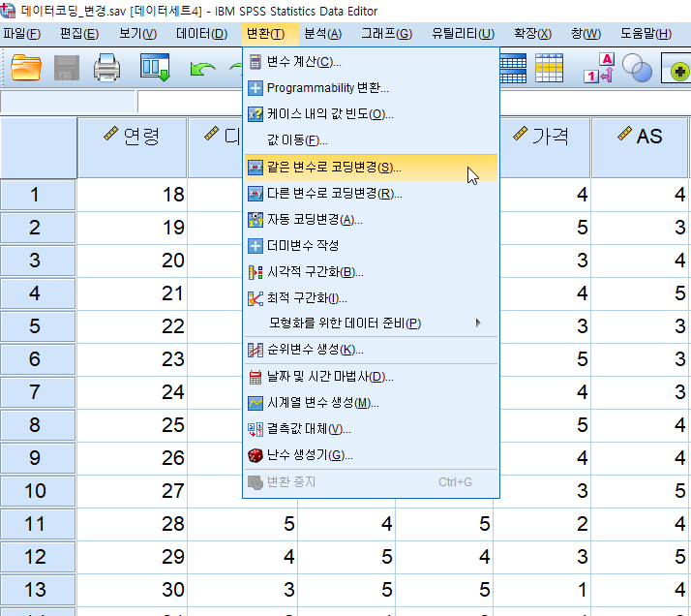
같은 변수로 코딩변경

Slide 11
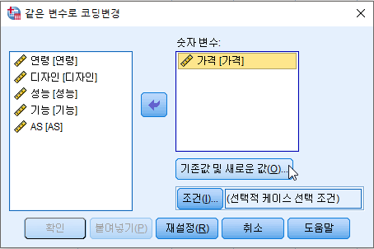
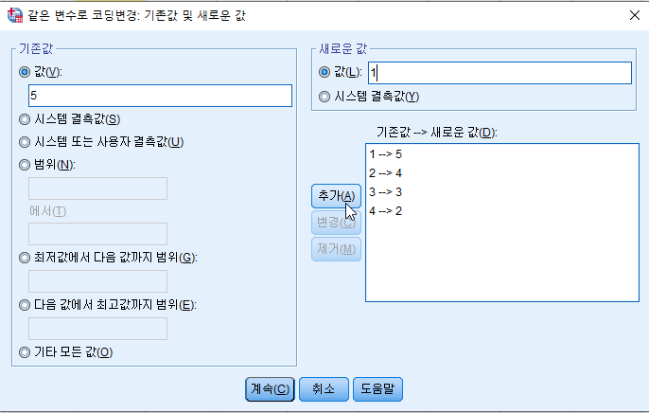

Slide 12
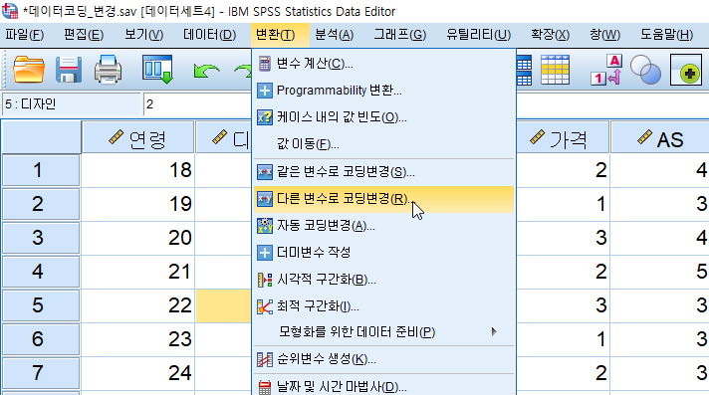
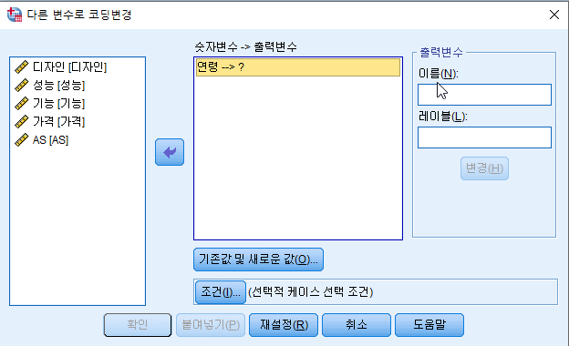
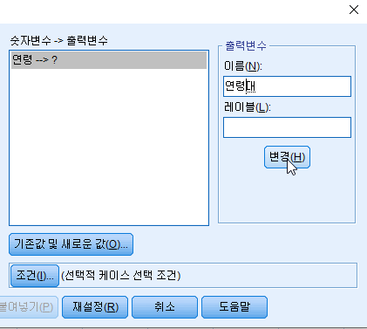
다른 변수로 코딩변경

Slide 13
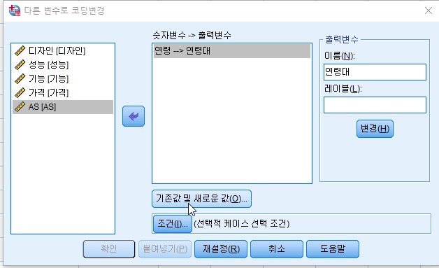
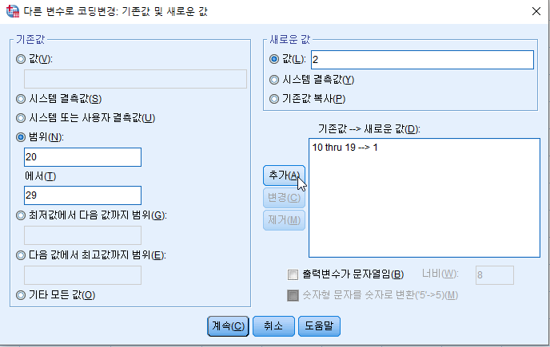
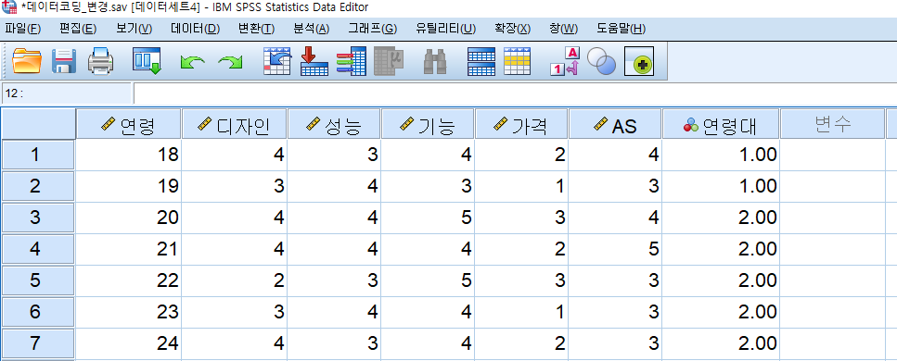

Slide 14
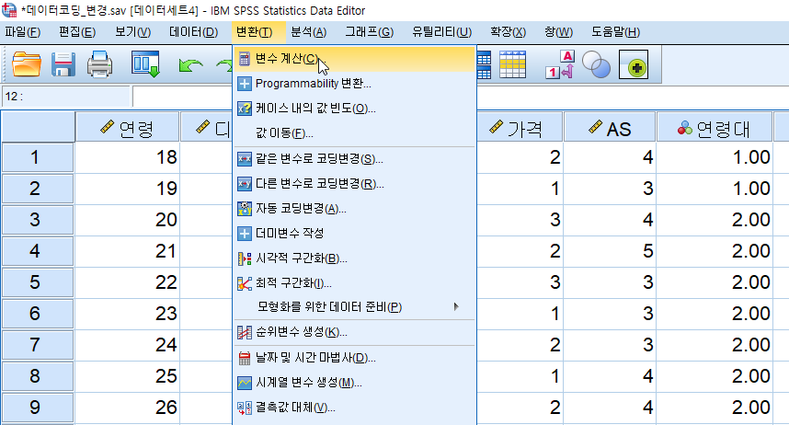
변수계산
변수계산은 단순한 코딩변경이 아니고 한 변수의 치환, 또는 여러 변수들의 함수 등으로 새로운 변수를 정의하는 것이다.
예> 만족도 변수 5개의 평균값을 새로운 변수 “만족도평균”으로 생성

Slide 15
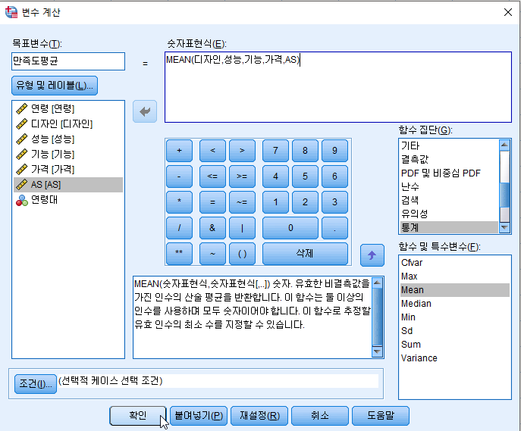
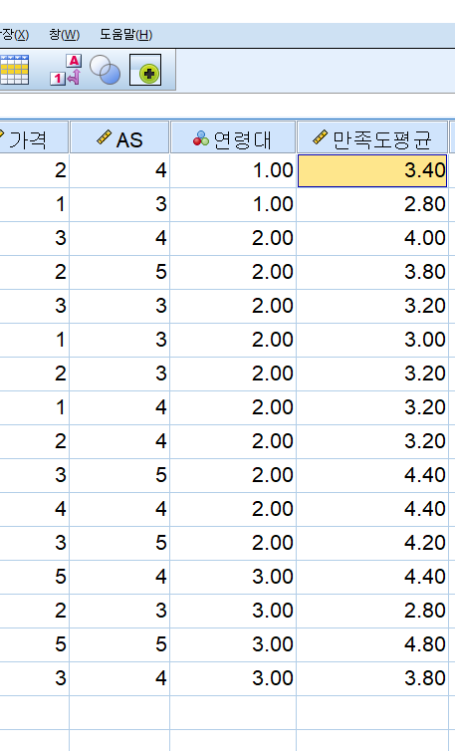

Slide 16
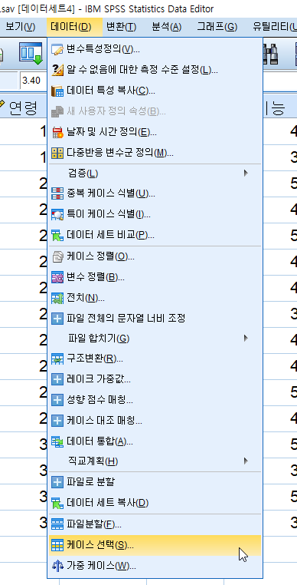
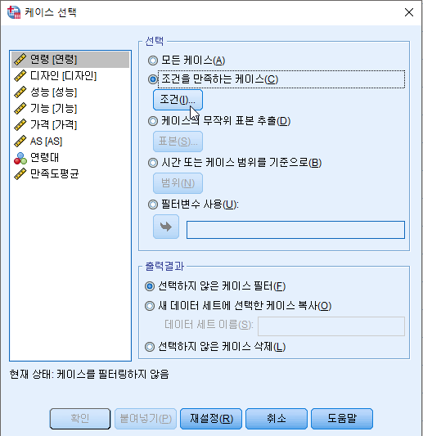
케이스 선택
예> 앞의 예제에서 연령이 20세 미만인 자료를 제거(20세 이상만 선택)
데이터 배열의 ‘열’인 변수는 <변수의 코딩 변경>이나 <변수계산> 등을 통해 변수를 변환시키거나 새로운 변수를 생성해줄 수 있다. 데이터 배열의 ‘행’인 응답자, 즉 케이스의 제거나 선택은 [데이터]메뉴의 <케이스 선택>으로 시행할 수 있다.

Slide 17
